Slide 1
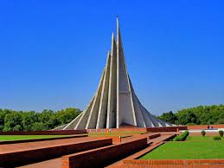
স্বাগতম

Slide 2
পাঠ পরিকল্পনা
বিষয়ঃ বাংলা ১ম পত্র
শ্রেণিঃ দশম
পাঠ শিরোনামঃ সাহসী জননী বাংলা
শিক্ষার্থীর সংখ্যা -৪৫ জন
সময় ---- ৫০ মিনিট

Slide 3
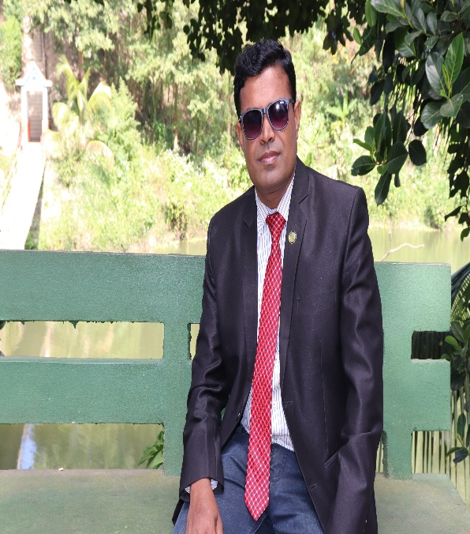
উপস্থাপনায়
অভিজিৎ কুমার মন্ডল
বি এ সম্মান(বাংলা),এম এ (বাংলা ভাষা ও সাহিত্য),বি এড(১ম শ্রেণি) এম এড
সহকারী শিক্ষক
বঙ্গবাসী মাধ্যমিক বিদ্যালয়,খালিশপুর,খুলনা
মোবাইলঃ০১৭৬৬-৯৯৪২৪১/০১৯৭৬-৯৯৪২৪১
Email:avijit09011988@gmail.com

Slide 4
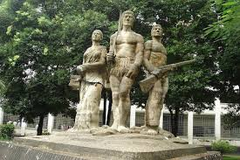
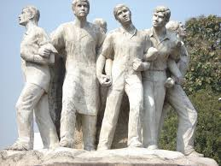
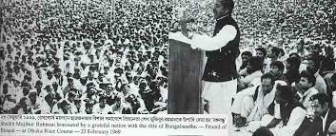
এসো কয়েকটি ছবি দেখি

Slide 5
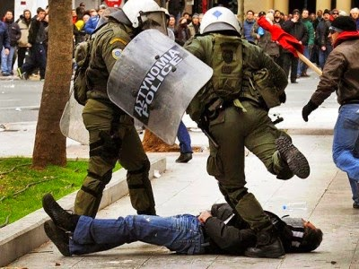
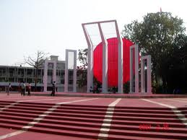
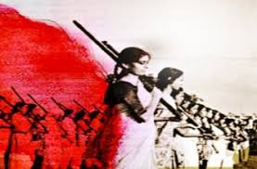

Slide 6
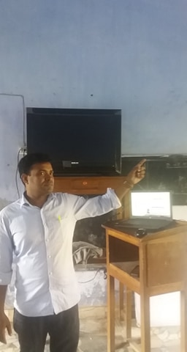
তাহলে আমাদের আজকের পাঠের বিষয়…
সাহসী জননী বাংলা

Slide 7
শিখনফল
প্রত্যাশা করা যাচ্ছে যে এই পাঠ শেষে শিক্ষার্থীরা --
১। কবি পরিচিতি বলতে পারবে ।
২ । নতুন শব্দের অর্থ বলতে পারবে।
৩। বাঙালির সাহস ও প্রতিবাদ সম্পর্কে জানতে পারবে।
৪। মুক্তিযুদ্ধের পটভূমি সম্পর্কে জানতে পারবে।

Slide 8
পুরষ্কারঃ
বাংলা একাডেমি,রুদ্রপদক,সৌহার্দ্য সত্তর, কবিতালাপ সাহিত্য।
কবি পরিচিতি
জন্মঃ
১৯৫৭ সালের ২৮ জানুয়ারি
কাব্যগ্রন্থঃ
মিছিলের সমান বয়সী, টানাপোড়েনের দিন ,এইপথ এই কোলাহল ,এসেছি নিজের ভোরে, ধূলি ও সাগর দৃশ্য,হে মাটি পৃথিবী পুত্র, পান্থশালার ঘোড়া।
জন্মস্থান –
বিজয়করা,চৌদ্দগ্রাম,কুমিল্লা
এস এস সি –গোদনাইল হাইস্কুল ।
কর্ম জীবন—
সরকারী চাকুরিতে নিয়োজিত আছেন
কামাল চৌধুরী
পিতা- আহমদ হোসেন চৌধুরী
মাতা- বেগম তাহেরা হোসেন

Slide 9
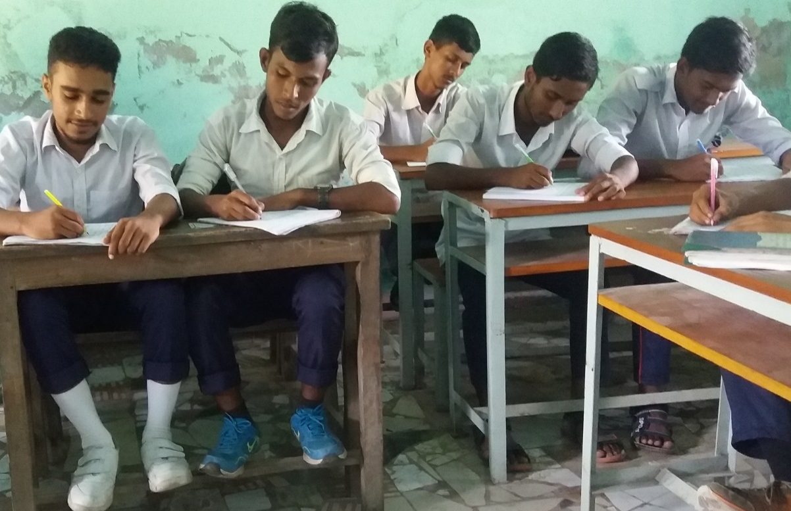
একক কাজ
প্রশ্নঃ কামাল চৌধুরী কোন বিষয়ে পি এইচ ডি করেন?

Slide 10
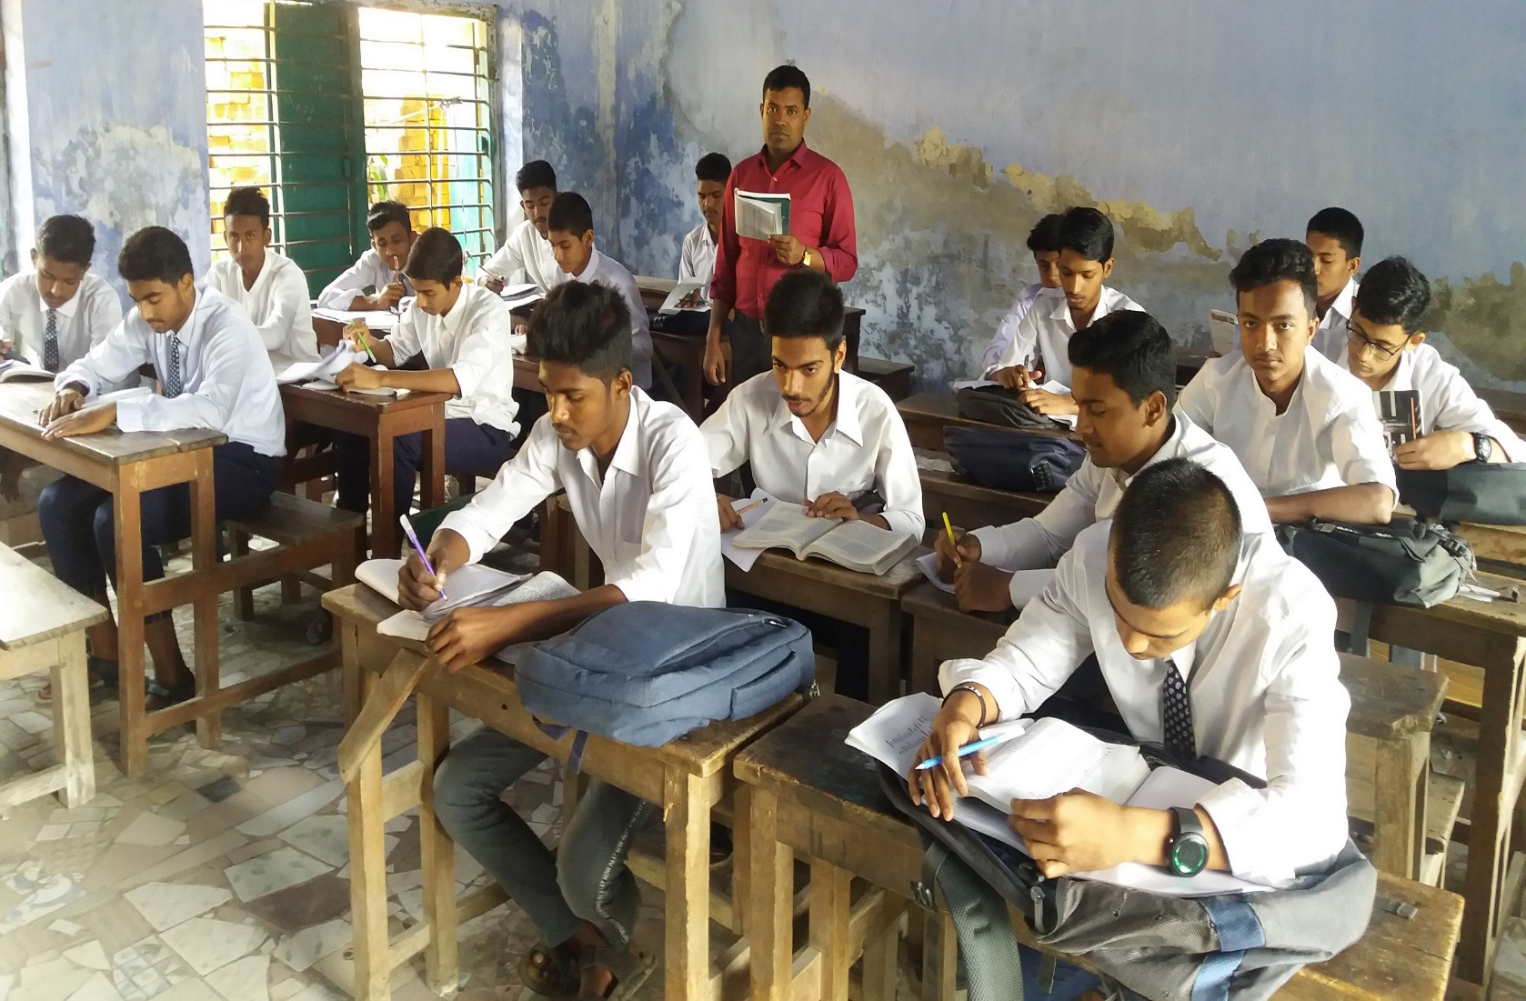
আদর্শ পাঠ
সাহসী জননী বাংলা
কামাল চৌধুরী

Slide 11
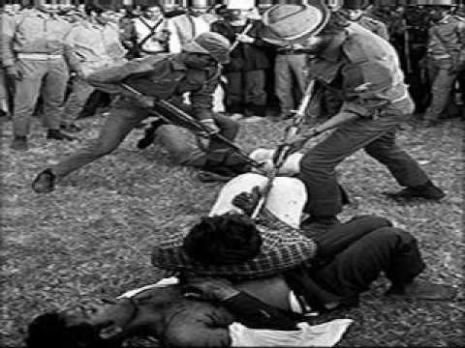
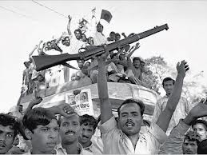
তোদের অসুর নৃত্য… ঠা ঠা হাসি… ফিরিয়ে দিয়েছি
তোদের রক্তাক্ত হাত মুচড়ে দিয়েছি নয় মাসে
চির কবিতার দেশ… ভেবেছিলি অস্ত্রে মাত হবে
বাঙালি অনার্য জাতি, খর্বদেহ… ভাত খায়, ভীতু
কিন্তু কী ঘটল শেষে, কে দেখাল মহা প্রতিরোধ
অ আ ক খ বর্ণমালা পথে পথে তেপান্তরে ঘুরে
অ আ ঈ ঊ
ই ক ফ প

Slide 12
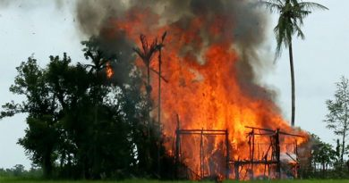
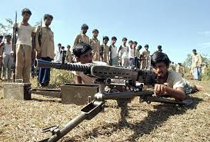
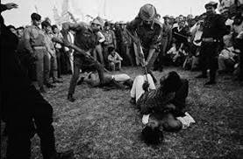
উদ্বাস্ত আশ্রয়হীন… পোড়াগ্রাম… মাতৃ অপমানে
কার রক্ত ছুঁয়ে শেষে হয়ে গেল ঘৃণার কার্তুজ।
সাহসী জননী বাংলা, বুকে চাপা মৃতের আগুন
রাত জাগে পাহারায়… বুড়িগঙ্গা পদ্মা নদীতীর
ডাকাত পড়েছে গ্রামে, মধ্যগ্রামে হানাদার আসে
ভাই বোন কে ঘুমায় ? জাগে, নীলকমলেরা জাগে।

Slide 13
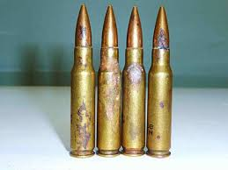
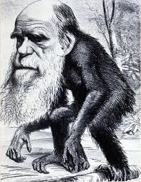
শব্দার্থ
নীলকমল
নীলপদ্ম
বন্দুকের টোটা
কার্তুজ
দৈত্য বা দানব
অসুর
মা
জননী

Slide 14
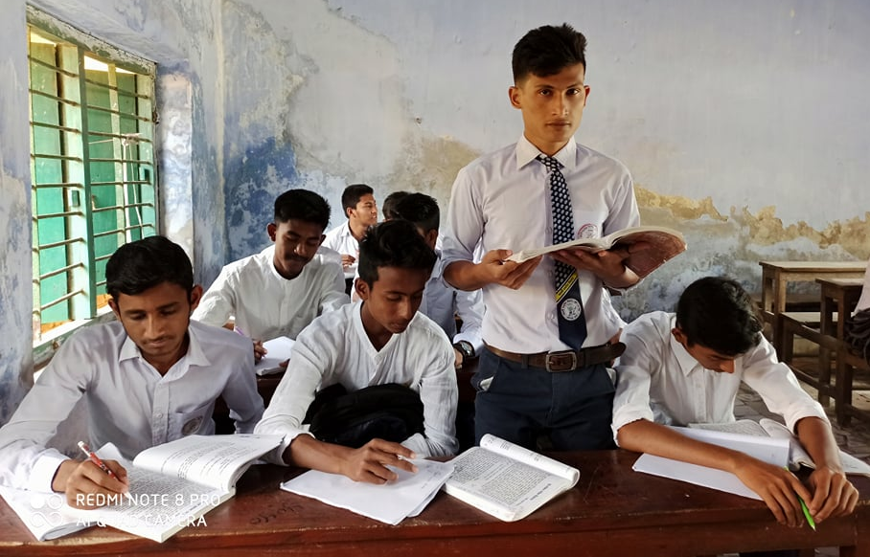
সরব পাঠ
সাহসী জননী বাংলা
কামাল চৌধুরী

Slide 15
গ্রেনেড উঠেছে হাতে… কবিতার হাতে রাইফেল
এবার বাঘের থাবা, ভোজ হবে আজ প্রতিশোধে
যার সঙ্গে যে রকম,সে রকম খেলবে বাঙালি
খেলেছি, মেরেছি সুখে… কান কেটে দিয়েছি তোদের।
এসেছি আবার ফিরে… রাতজাগা নির্বাসন শেষে
এসেছি জননী বঙ্গে স্বাধীনতা উড়িয়ে উড়িয়ে…

Slide 16
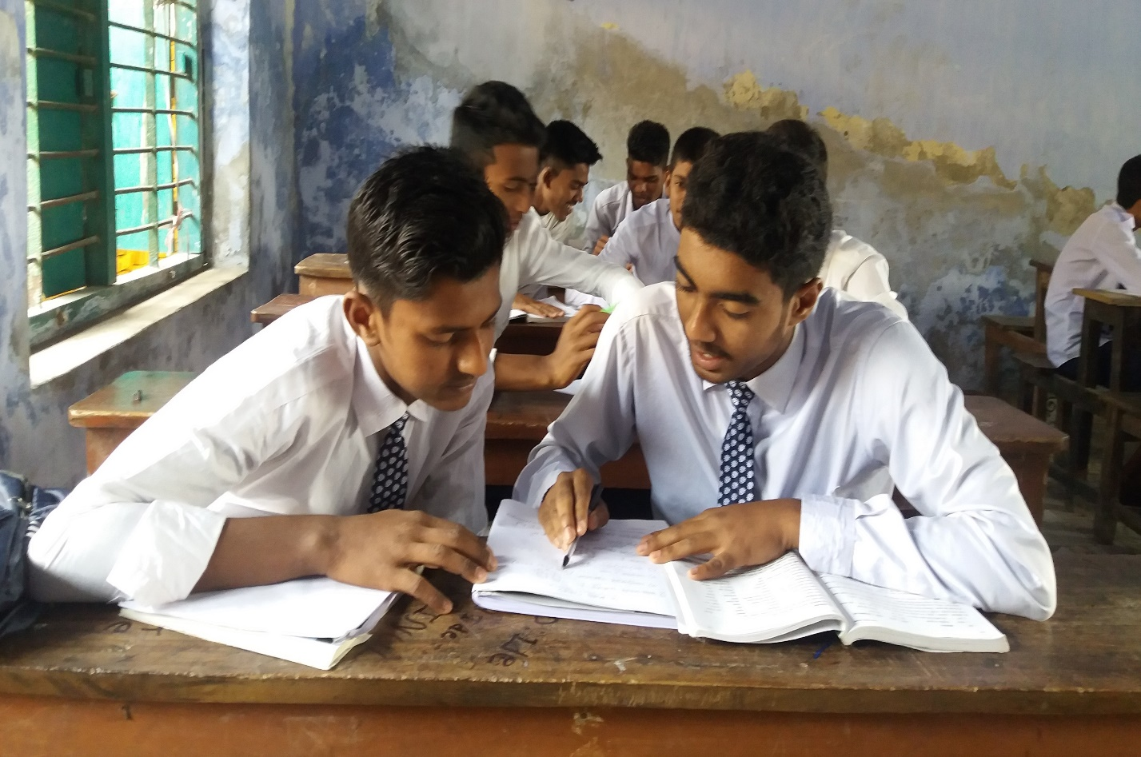
জোড়ায় কাজ
প্রশ্নঃ নীলকমলেরা জেগে থাকে কেন?তাদের সাহসীকতার পরিচয় দাও।

Slide 17
নীরব পাঠ

Slide 18
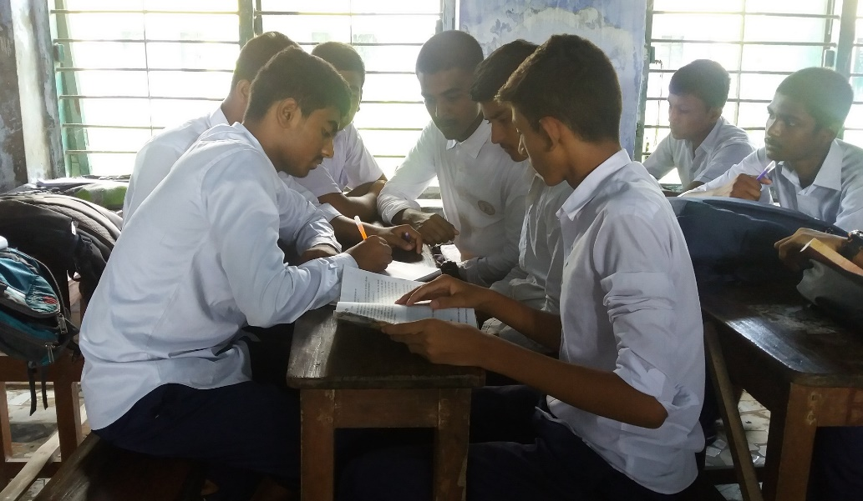
দলীয় কাজ
প্রশ্ন:‘ ১৯৭১ সালে মুক্তিযোদ্ধাদের ভূমিকা কেমন ছিল তোমার নিজের ভাষায় লিখ ।

Slide 19
মূল্যায়ন
বাঙালি কাদের কান কেটে দিয়েছে?
হানাদারদের
অসুর নৃত্য কী?
দানবের নৃত্য
কবি কাকে সাহসী জননী বলেছেন?
বাংলাকে
নীলকমলেরা
সাহসী জননী বাংলা কবিতায় কারা জাগে?

Slide 20
মূল্যায়ন
কামাল চৌধুরি কোন গ্রামে জন্মগ্রহন করেন?
◊
খ) ঢাকা
ক)কুমিল্লা
গ) রাজশাহী
ঘ) খুলনা
২। দেবতাদের শত্রু কারা?
ক)মানুষ
খ) রাক্ষস
◊
গ)সুর
ঘ) অসুর

Slide 21
বাড়ির কাজ
১। ‘সাহসী জননী বাংলা’ কবিতা অবলম্বনে মুক্তিযুদ্ধের পটভূমি ব্যাখ্যা কর।

Slide 22
সবাইকে ধন্যবাদ

